Slide 1


TRƯỜNG TIỂU HỌC ÁI MỘ A
Bài giảng điện tử Tiếng Việt lớp 1
Tên bài: ê - l (tiết 2)

Slide 2

Tập đọc

Slide 3
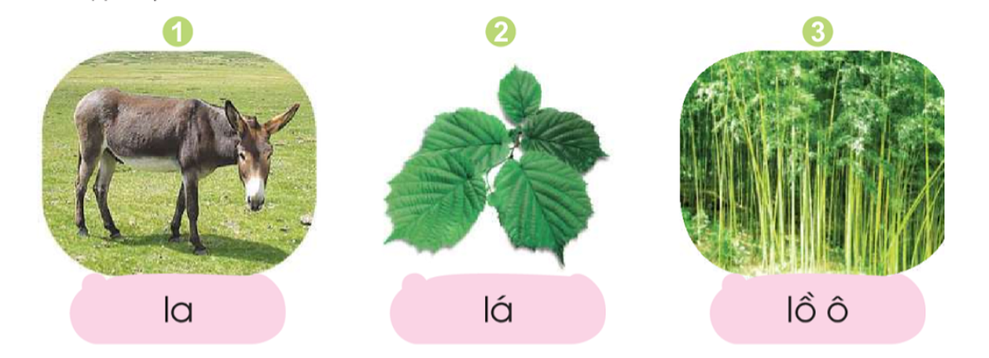
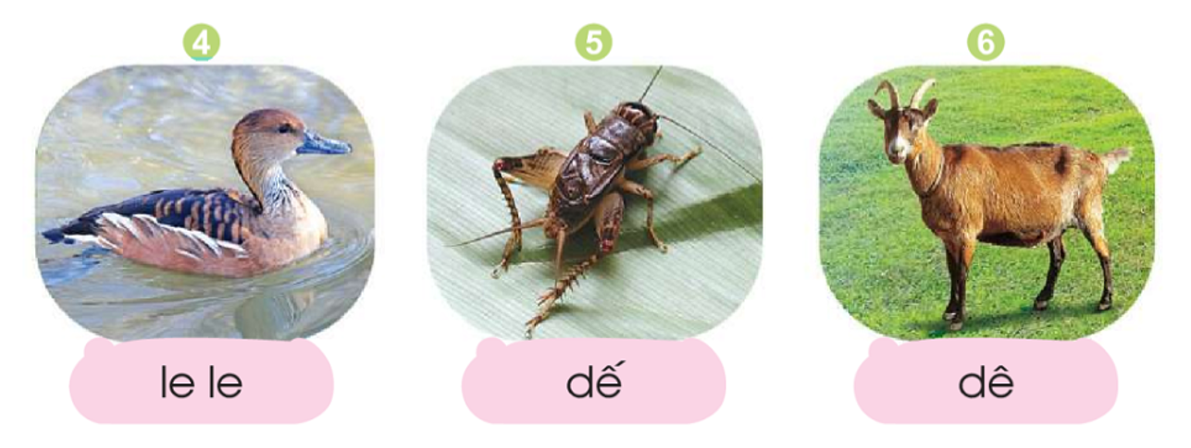
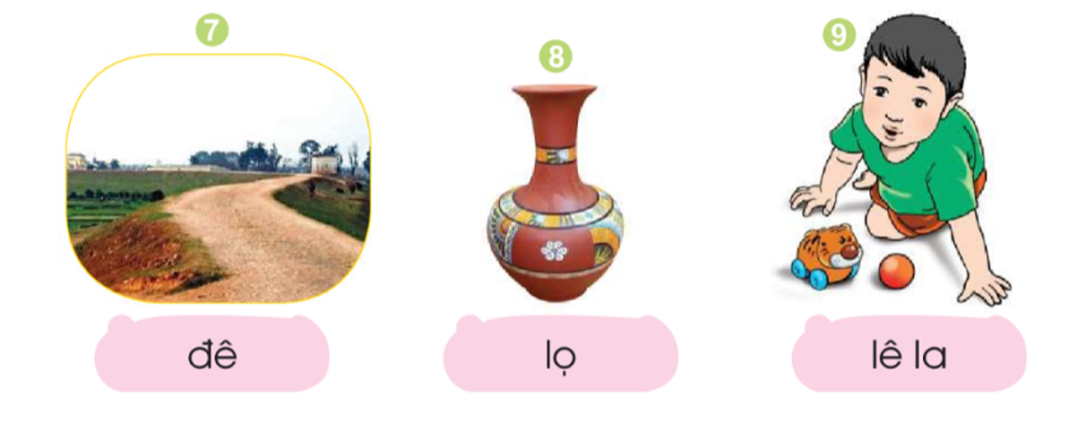

Slide 4
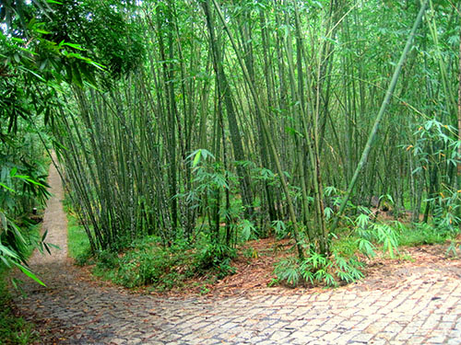
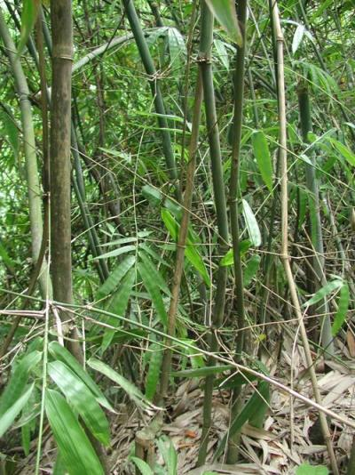
Lồ ô được dùng làm thực phẩm và dùng cho các công trình xây dựng tạm thời. Ngoài ra, lồ ô còn được dùng làm các vật dụng sinh hoạt, công cụ lao động sản xuất, nhạc cụ, cột, kèo, vách ngăn, sàn nhà, gùi, dụng cụ đựng hạt giống, cán dao...

Slide 6
ê l lê
la lá lồ ô
le le dế dê
đê lọ lê la

Slide 7



Slide 8

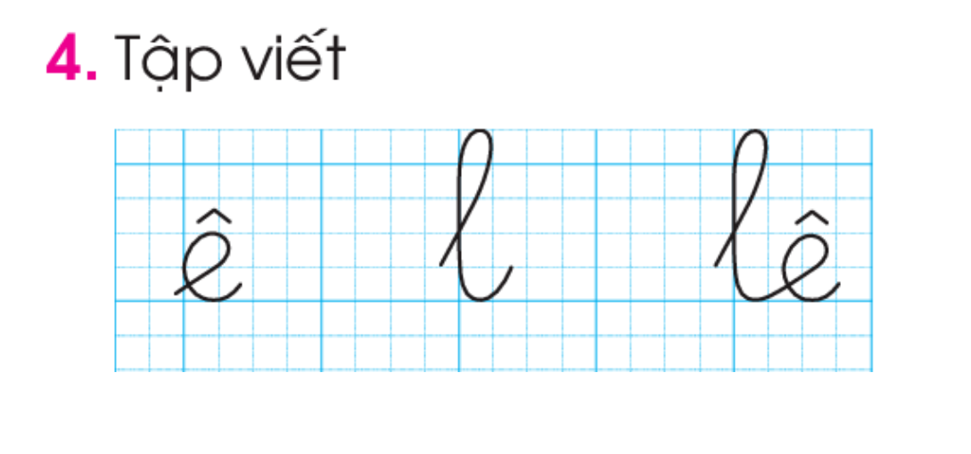
B

Slide 9

HƯỚNG DẪN VIẾT

Slide 10
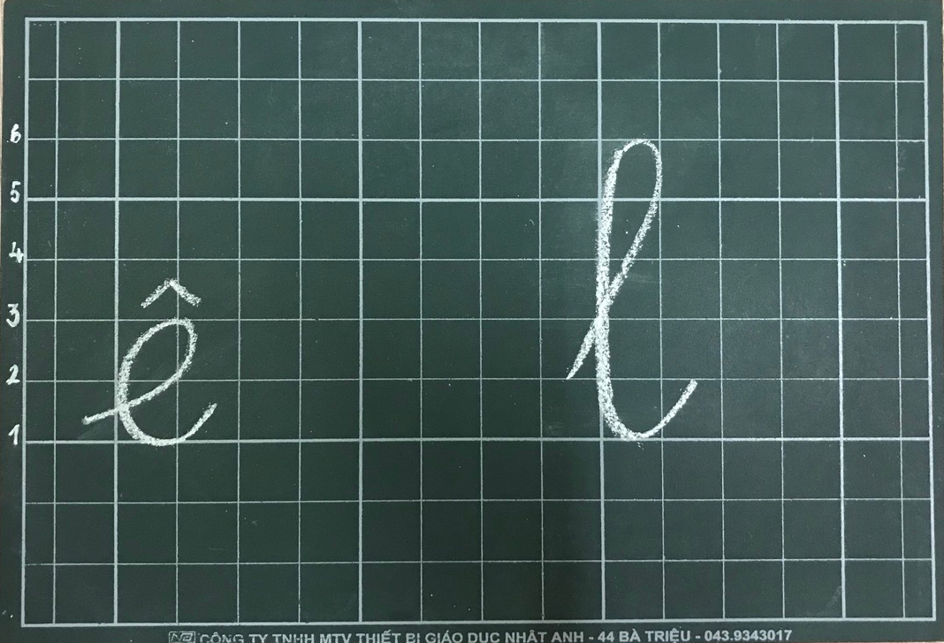

Slide 11
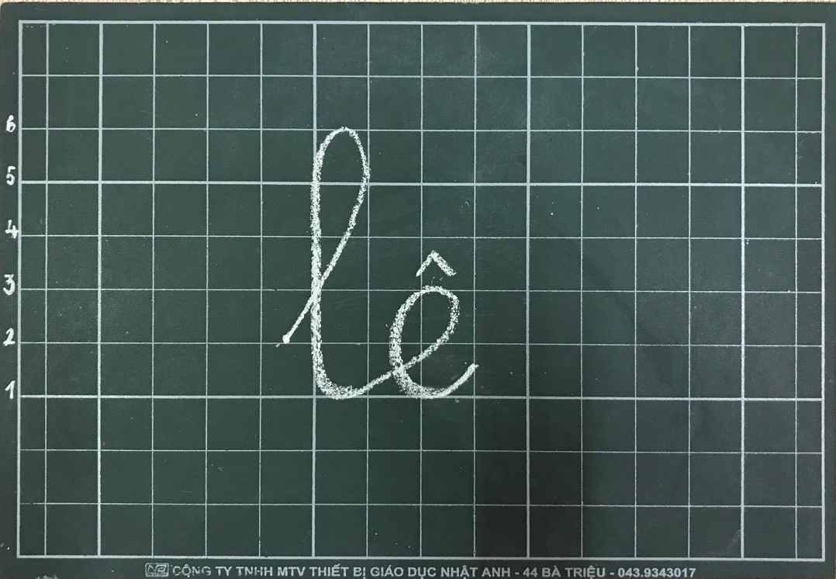

Slide 12

CỦNG CỐ
BÀI HỌC
Ai giỏi
Tiếng Việt ?

Slide 13



Câu 1: Thẻ màu nào có tiếng chứa âm vừa học?
bé
bế

Slide 14
Câu 2: Thẻ màu nào có tiếng chứa âm vừa học?
la
na

Slide 15
Câu 3: Thẻ màu nào có tiếng chứa cả hai âm vừa học?
lề
lễ

Slide 16
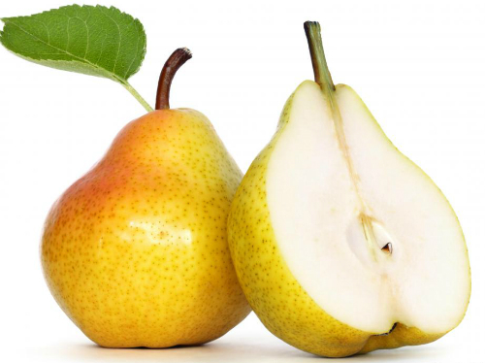
Câu 4: Nhìn hình và đoán từ:
lê la

Slide 17





Dặn dò

